Slide 1
大规模在线开放课程中的 学生评估算法及应用
王卓
指导老师：张铭教授
Notes:
大家好，我的论文题目是“大规模在线开放课程中的学生评估算法及应用”，指导老师是张铭教授。

Slide 2
大纲
研究背景
相关工作
研究方法
实验评测
应用系统设计与实现
总结与展望
Notes:
这是本次答辩的提纲。

Slide 3
大纲
研究背景
相关工作
研究方法
实验评测
应用系统设计与实现
总结与展望
Notes:
首先是研究背景

Slide 4





研究背景
1512万注册用户
1334门课程
430万学生
530门课程
超过100万学生
超过110门课程
超过100万注册用户
121门课程
237万注册用户
接近600门课程
MOOC：Massive Open Online Course
慕课：大规模开放在线课程
Notes:
首先是研究背景，我这里简单介绍一下慕课，慕课翻译过来就是大规模开放在线课程。它从2012年起迅速发展。
这里是2015年数据统计，可以看到许多国内外的慕课平台都有超过百万的注册用户，以及百门以上的课程。
可见慕课巨大的影响力，和研究价值。

Slide 5
主要挑战
大量学生
教学团队人力不足
自动化！
大量流失
5%取得课程认证证书
缺少引导
学习资源冗余
资源利用率低
Notes:
在慕课蓬勃发展的同时，我们也不得不注意它自身存在的问题。
一门慕课往往有成千上万的学生，而教学团队往往只有几个或者十几人。
如此大的反差导致慕课势必遇到教师团队难以满足学生需求的问题。
所以慕课的一大需求是尽可能让机器代替人力，自动的帮助学生。
实际上，当前很多研究也正是针对这一问题。包括发掘论坛中有疑问的帖子，向学生推荐资源，自动批改作业等等。
第二点，慕课面临着高流失率的问题，有研究表明在最初注册的学生当中，只有约5%坚持下来并取得课程证书。许多研究也正是着眼于MOOC的流失问题。其中，有研究表明，由于MOOC缺少对学生的引导，学生学习过程中感到的困惑是其流失的一个重要原因。
第三点，慕课往往有着大量丰富的学习资源，可能视频、课件和一些帖子都是关于同一个知识点。学生很难高效的找到自己需要学习的内容。

Slide 6
慕课现状
活动日志
传统慕课平台
学生
慕课局限：
课程资源组织粗糙
缺少对学生的建模、理解和帮助
课程内容
Notes:
这里用一个图示表明慕课的现状。右下角表示老师事先编辑好课程内容发布在平台上，
左边学生在课程平台上自主学习，同时平台会记录学生的活动日志。
当前慕课更多的只是一个发布学习资源的平台。课程资源往往是按照传统课堂的章和节的方式组织，系统也没能主动的去理解和帮助学生。
而为了解决前面提到的慕课学生过多，资源利用率低的问题，慕课智能化是大势所趋。

Slide 7
慕课智能化
学生评估
个性化推荐
学生建模系统
学生模型
活动日志
知识导航
知识图谱
知识图谱生成系统
知识检索
学生
智能慕课平台
课程内容
Notes:
这里给出了一个慕课智能化的构想。
课程内容将被组织成知识图谱，而利用知识图谱和学生的活动日志，可以对学生进行建模。
学生模型和知识图谱将能够提供包括个性化推荐、知识导航、知识检索等应用。
可以看到，学生模型和知识图谱是这个系统的核心部分。
而学生模型当中十分重要的学生评估，这就是本项目的研究重点。

Slide 8
研究动机
快要期末考试了，哪些内容我需要复习？
二叉树我不太懂，应该复习哪一节？
慕课学生
这周KMP算法的内容，同学们都学会了吗？
我准备额外添加一节习题巩固课，需要讲解哪些内容呢？
我的课程哪些同学跟不上啊？我想给他们发邮件沟通一下。
慕课老师
Notes:
前面说到慕课的发展趋势是智能化，而学生评估是慕课智能化的核心之一。
本文除了学生评估，还特别强调了基于知识点的学生评估。为什么强调知识点呢？
这里举了几个例子。概括的说，
基于知识点的学生评价可以发现学生的薄弱知识点，并向其推荐学习资源，所以同学们能知道自己该复习哪里
还可以向老师反馈，哪些知识点大部分学生都没有掌握，提醒老师改进课程内容；或者提醒老师哪些同学学习上遇到的困难比较大，可以提供针对性的帮助。
从这些例子可以看出，细致到知识点的学生状态将能更加有效的帮助教师和学生。

Slide 9
问题定义
基于知识点的慕课学生评估
计算慕课学生掌握知识点的概率
反应知识点掌握状况
传统的学生评估
使用总分评价
反应总体成绩
Notes:
具体来说，基于知识点的学生评估实质上就是计算学生掌握知识点的概率
这种评估方式能细致到知识点，是后续精确的资源推荐，课程分析等等应用的基础。
而传统的学生评估只能获得一个总分信息，反应的是总体成绩

Slide 10
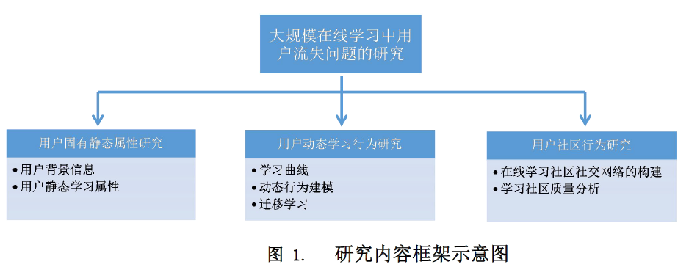
基金支持
国家自然科学基金项目“大规模在线课程中用户流失问题的研究” （编号：61472006）
基金项目框架如下：
Notes:
本项目受到国家自然科学基金项目“大规模在线课程中用户流失问题的研究”的支持，这个自然科学基金项目重点同样是学生建模，
这个自然科学基金从用户静态属性、动态学习行为和社区行为三个方面展开研究，本项目是用户动态学习行为研究的子问题。

Slide 11
大纲
研究背景
相关工作
研究方法
实验评测
应用系统设计与实现
总结与展望
Notes:
这是本次答辩的提纲。

Slide 12
学生评估相关研究
方法和描述 | 缺点 | 相关文献
一般的回归方法：基于行为数据，预测学生最终成绩 | 预测学生整体得分，没有细致到知识点 | [Bergner et al. 2015] , [Strecht et al. 2015]
PFA/LFA:利用学生历史表现进行逻辑回归 | 无法融合知识点结构关系 | [Cen et al. 2006], [Pavlik et al. 2009]
BKT:使用知识跟踪模型进行学生评估，模型容易修改 | 针对智能教育系统，不能直接用于慕课 | [Lee et al. 2012], [Yudelson et al. 2013]， [Pardos et al. 2013]
DKT：使用RNN，自动化学习知识点的联系 | 题目聚类定义知识点，难以解释 | [Piech et al., 2015]
Notes:
那么如何进行学生评估呢，这里介绍一些常见方法。有一些研究使用如SVM，线性回归模型，利用学生行为数据，预测学生成绩。这些研究能够计算出学生得分，但没有精确到知识点状况。
后面三种算法能够精确到知识点，都是计算知识点掌握概率。
第二行的PFA和LFA，指利用学生答题历史状况，使用的是逻辑回归模型。但是这种模型表达方式特别简单，不利于适应于慕课特性的变形。
BKT指的是贝叶斯知识跟踪模型，它目前已经被广泛应用到智能教育系统。虽然它不能直接用于慕课，但是它有很好的扩展性，能够进行变形。后面讨论的算法就是利用慕课特点进行变形。
第四行，DKT指的是利用deep learning跟踪学生的学习状况。直接使用RNN模型训练学生的答题数据。它的优势是不会针对某一个知识点建模，而是自动化的刻画知识点的关系，并利用这种关系取得更好的效果。但是它自动获取的知识点实质上是对题目的聚类，无法很好的解释和表达知识点。

Slide 13
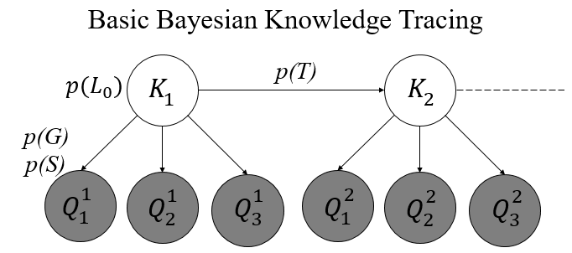

知识跟踪模型介绍
知识跟踪模型
对单个知识点建模
K表示知识点，Q表示题目
Notes:
这里我们先介绍基本的贝叶斯知识跟踪模型，
隐变量K是学生是否掌握这个知识点。可见变量Q是题目是否答对。
模型共有四个参数
p(L0)是学生初始就掌握知识的概率
P(T)是表示学生不知道知识点到知道知识点的转移概率
P(G)和p(S)描述题目是否答对和是否掌握知识点之间的关系
G代表guess，表示没有掌握知识点，仍然做对题的概率
S代表Slip，表示掌握了知识点，仍然不小心犯错的概率
再结合前面用章和节定义知识点的假设，我们就用这两种定义知识点的方式当做baseline

Slide 14
BKT相关研究
个性化先验知识 p(L0)
不同学生基础不同
可以遗忘p(T)
题目难度模型p(G)，p(S)
不同题目难度有差别
增加参数，需要更多数据训练
Notes:
实际上，BKT有着许多严格的假设，有许多相关研究通过放宽它的假设的方式改造模型，往往取得了更好的实验效果。
分别有研究放宽BKT针对四个参数的假设。
BKT假设所有学生对于掌握知识点有着相同的先验概率。实际上，不同学生的基础是不同的。有研究专门针对如何设置p(L0)。
另外还有放弃不能遗忘的假设，增加一个forget参数，以及认为不同题目难度有差别，由此每个题目单独训练反应题目难度的参数p(G)和p(S)。
后面这两种模型的问题在于由于增加了模型参数，需要更多的训练数据。

Slide 15
大纲
研究背景
相关工作
研究方法
实验评测
应用系统设计与实现
总结与展望
Notes:
这是本次答辩的提纲。

Slide 16
研究方法——定义知识点
课程按照章、节进行组织
每个章节都关于一个特定问题
有直接对应的丰富的文本
同一章节的知识点联系紧密
Notes:
前面说到，BKT是一个被能够灵活变形，且已经被广泛应用来做学生评估的好算法。
所以我们考虑将BKT应用到MOOC平台。但是BKT并不能直接使用。
首要的问题是，BKT原本的应用场景是由专家定义知识点，然后针对知识点建模。
而MOOC并没有专家定义知识点。有研究直接把测验中的每一道题目作为一个知识点，显然这种定义方式忽略了很多题目之间的联系。
我们发现，所有的慕课都采用的是章节式的组织结构。可以直接以一章或者一节定义为一个知识点。这样定义的合理性在于每一章或者每一节确实关于一个特定的话题，比如二叉树这一章，或者二叉树的深搜这一节。另外，课程为章和节提供了直接对应的文本内容，包括课件，视频的字幕等都是与章或者节对应的。这样可以方便后续利用自然语言技术自动化处理。利用章或者节的定义方式，我们得到了BKT的两个baseline，即粗粒度知识点和细粒度知识点。
进一步思考，我们发现课程的章和节构成的树状结构本身就反应了知识点的联系方式。利用这种结构化信息，我们想出了一个模型。

Slide 17
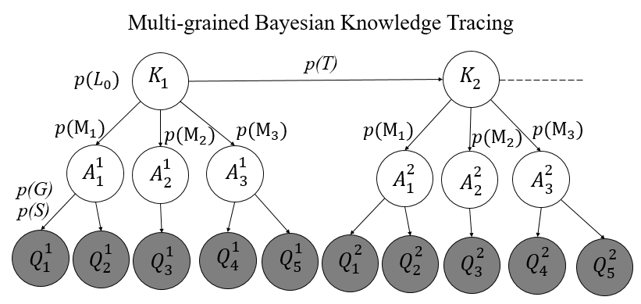


研究方法
不同细粒度知识点有难度区别
Notes:
我们将知识点与前面提出章节式结构直接对应，就是我们现在的这个模型。
多粒度知识跟踪模型。
这里我们利用一个层次结构，K代表一个粗粒度的知识点，A代表细粒度的知识点
也就是一章为一个粗粒度的知识点，一节为细粒度的知识点
通过两层结构来描述各个知识点之间的联系。
可以理解为细粒度知识点是粗粒度知识点的某一个方面。
而参数pM刻画的是不同方面会有不同的难度

Slide 18
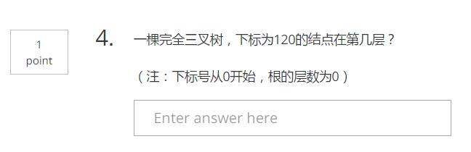
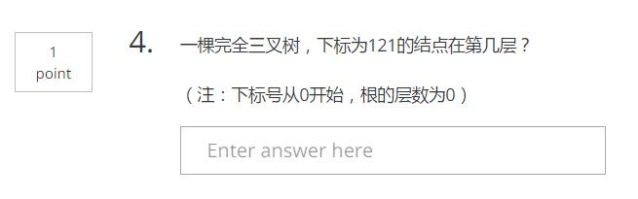
测验提交的相关性
Notes:
进一步分析mooc的课程特点，学生在MOOC反复的提交测验，虽然每次提交的题目会有一定差别，但是往往还是极其相关的。比如计算方式一样，只是修改了运算数据。

Slide 19
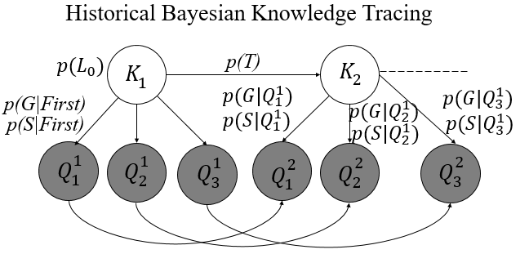

研究方法
利用学生多次提交
前后提交的题目直接的联系
p(G)和p(S)刻画
Notes:
为了刻画多次提交的联系，我们提出了基于提交历史的知识跟踪模型。
而与题目相对应的参数是p(G)和p(S)，所以只需要将G和S参数取值依赖于前一次提交结果即可。

Slide 20
大纲
研究背景
相关工作
研究方法
实验评测
应用系统设计与实现
总结与展望
Notes:
这是本次答辩的提纲。

Slide 21
数据及评价指标
数据
2013年9月“数据结构与算法”课程数据
14次测验，平均7.43道题目
1077名学生提交6583次测验
评价指标
AUC：预测最后一次提交的题目是否正确
5折交叉验证

Slide 22
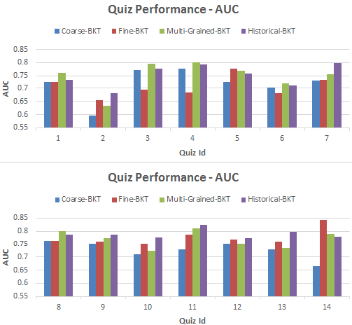
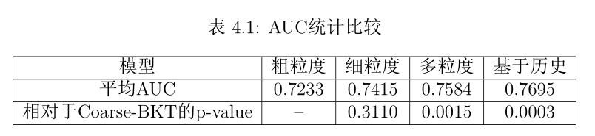
模型效果
Notes:
通过t检验，我们发现我们提出的两种算法有显著更优的效果。
可见这种刻画知识点结构关系，以及提交历史关系的方法都是有效的。

Slide 23
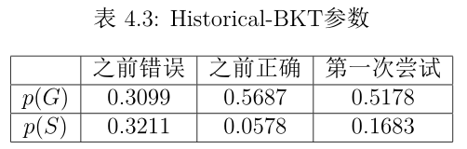
Historical-BKT 参数分析
p(G|之前错误）< p(G|之前正确）
p(S|之前错误）> p(S|之前正确）
做对的题目不容易犯错

Slide 24
大纲
研究背景
相关工作
研究方法
实验评测
应用系统设计与实现
总结与展望
Notes:
这是本次答辩的提纲。

Slide 25
系统设计与实现
图形化页面展示
在线服务
知识点整体分析
课程知识点提取
课程内容
差生预警
学生名单
学生测验
学生知识点评估
个性化推荐
薄弱知识点发现
数据输入
核心算法
系统应用
Notes:
同时，本项目将实现一个在线的服务。帮助学生和老师在线分析其学习状况
这个系统的核心算法在于首先获得知识点，然后基于知识点进行学生评估
最终
系统将整体的分析各个知识点，找出同学们共有的难点
系统还将找出对于掌握知识点有困难的同学，反馈给老师，以期针对性的帮助
系统还将对每个学生有个性化的反馈，告诉各个同学

Slide 26
课程知识点提取
预处理题目和课程知识点
Python jieba
切词，去停用词，标注词性，取名词
向量化
使用tfidf
题目归类
Type(Q)=argmax(cosin_similarity(vec(Q),vec(KC)))
Q代表题目，KC代表知识点，余弦相似度

Slide 27
系统架构
Web服务：Django
数据存储：Mysql
前端框架：Bootstrap
Javascript: highcharts, jQuery
Notes:
TODO：画图表达系统各个模块的关系

Slide 28
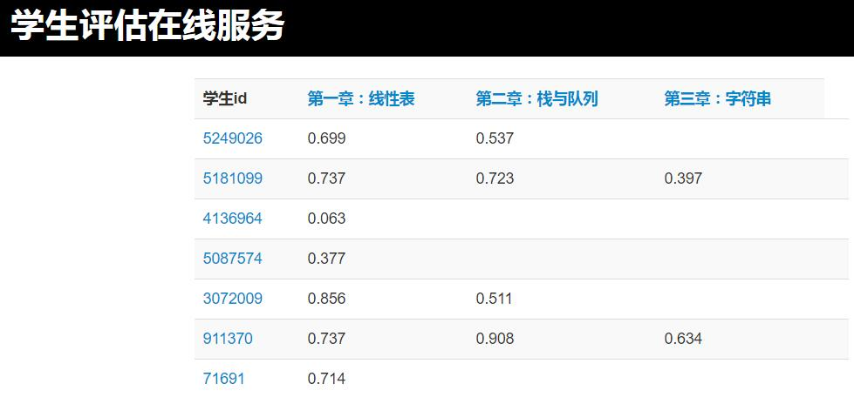
界面展示
Notes:
这个页面的表格列举的是课程的各个学生掌握各章知识点的概率。以此为评价指标可以清晰的获取成绩不够好的学生，从而让教师能够提供针对性的帮助。
用户点击对应的章或者学生则可以分别进入章页面和学生页面。

Slide 29
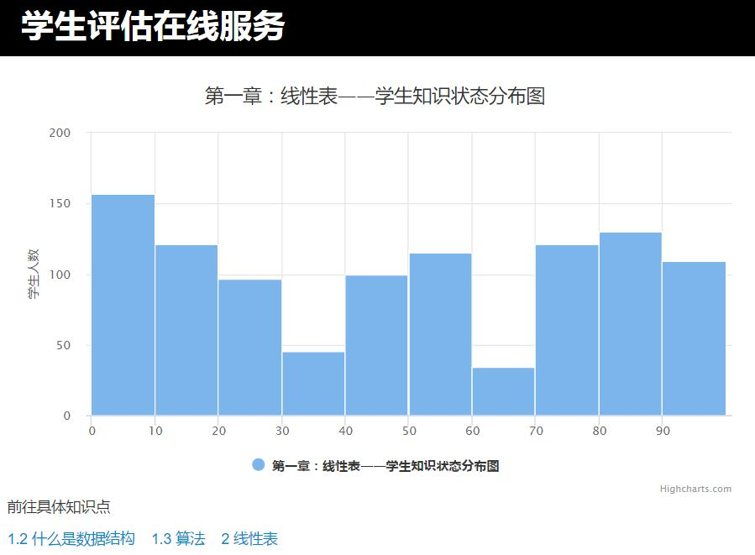
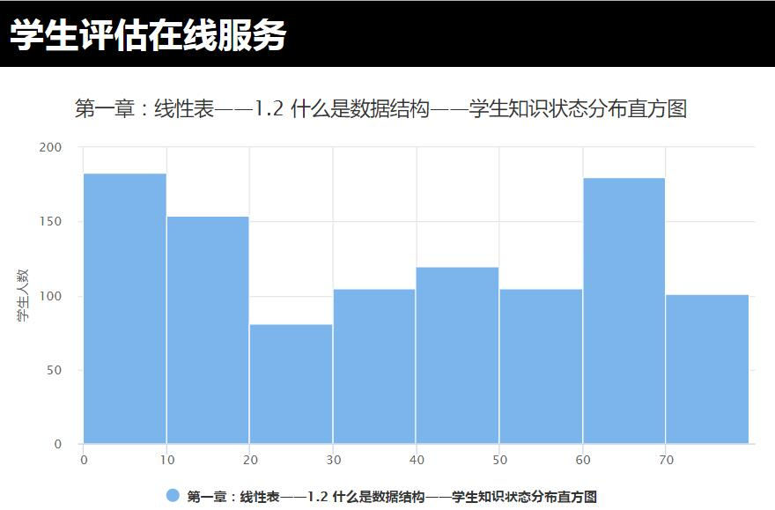
界面展示
Notes:
这里两幅图展示了针对某一章或者节，学生掌握知识点的分布直方图。
教师通过此页面可以直观的看到学生在各个章节的整体学习状况。从而发现存在不足的章节，并进行针对性的课程调整。

Slide 30
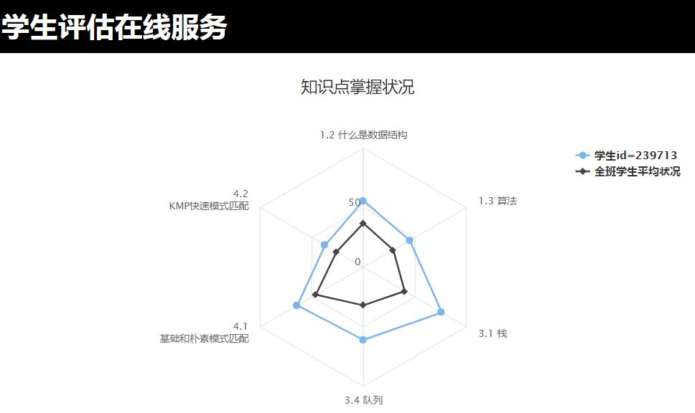
界面展示
Notes:
展示了某个学生掌握各个知识点的状况，并能和全部学生的平均值比较，由此帮助学生发现自身的薄弱知识点，使其能高效的进一步学习。

Slide 31
大纲
研究背景
相关工作
研究方法
实验评测
应用系统设计与实现
总结与展望
Notes:
这是本次答辩的提纲。

Slide 32
总结与展望
工作总结：
将BKT应用于MOOC，定义知识点
提出Multi-Grained-BKT和Historical-BKT
学生评估系统
未来展望：
实际知识点关系更复杂
学生行为数据
Notes:
将BKT应用到MOOC平台，并提出一套可被广泛应用的知识点模型。从而使得MOOCs上的基于知识点的学生评估成为可能。
提出模型Multi-Grained-BKT和Historical-BKT算法分别刻画了知识状态的结构和时序特性
作者开发了一套以知识点为核心的学生评估系统用来辅助教学。
多粒度知识跟踪模型利用的是树状的知识结构，实际可能会更加复杂。其实，容易进一步扩展这个模型来描述更加复杂的知识点关系。
知识点抽取本身也是一个十分重要的问题，针对MOOC方面的研究还很少。
MOOC有着更加丰富的学生行为数据，如果能够妥善利用这部分数据，预计将对模型效果有很大帮助。

Slide 33
参考文献
[Bergner et al. 2015] Bergner Y, Kerr D, Pritchard D E. Methodological Challenges in the Analysis of MOOC Data for Exploring the Relationship between Discussion Forum Views and Learning Outcomes.[J]. International Educational Data Mining Society, 2015.
[Cen et al. 2006] Cen Hao, Koedinger K., and Junker B. Learning factors analysis - A general method for cognitive model evaluation and improvement. Intelligent Tutoring Systems (2006),164--175.
[Lee et al. 2012] Lee J I, Brunskill E. The Impact on Individualizing Student Models on Necessary Practice Opportunities. In Educational Data Mining (2012), 11-18.
[Pardos et al. 2013] Pardos Z A, Bergner Yoav, Seaton Daniel T., Pritchard David E. Adapting Bayesian Knowledge Tracing to a Massive Open Online Course in edX. In Educational Data Mining (2013), 137-144.
[Pavlik et al. 2009] Pavlik P I, Cen H, Koedinger K R. Performance Factors Analysis - A New Alternative to Knowledge Tracing. Artificial Intelligence in Education, 2009, 531-538.
[Strecht et al. 2015] Strecht Pedro, Cruz Luís, Soares Carlos, Mendes-Moreira João, Abreu Rui. A Comparative Study of Classification and Regression Algorithms for Modelling Students' Academic Performance. In Educational Data Mining (2015), short, 392-395.
[Yudelson et al. 2013] Yudelson Michael V., Koedinger Kenneth R. and Gordon Geoffrey J. Individualized Bayesian Knowledge Tracing Models. Artificial Intelligence in Education (2013), 171-180

Slide 34
研究生期间参与的科研工作
Zhuo Wang, Jile Zhu, Xiang Li, Zhiting Hu, Ming Zhang. Structured Knowledge Tracing Models for Student Assessment on Coursera. L@S 2016: 209-212.
王卓、张铭，MOOC上基于贝叶斯知识跟踪模型的学生评价. 《中国科技论文》 ，2015年2月刊，PP30-36.
Jile Zhu, Xiang Li, Zhuo Wang, Ming Zhang, An Effective Framework for Automatically Generating and Ranking Topics from MOOC Videos. In Educational Data Mining 2017. Accepted.
Xiaosong Rong, Zhuo Wang, Ziqi Wang, and Ming Zhang. Classifying Stances of Interaction Posts in Social Media Debate Sites. International Conference on Intelligent Computing. Springer, 2015: 259-269
国家自然科学基金：大规模在线课程中学生流失问题的研究。项目编号：2014CB340405。 时间：2015.1-2018.12。

Slide 35
谢谢！

